Slide 1

PROJET WEB DYNAMIQUE
Alexandre SEGERAL
Jimmy VUONG
Jaya-Ruiz HAK-LOPES

Slide 2
Index:
Conception du back
modèle entité association
modèle relationnel
Design du front
Spécifications fonctionnelles
Versioning GIT
Bilan individuel et collectif
Bibliographie

Slide 3
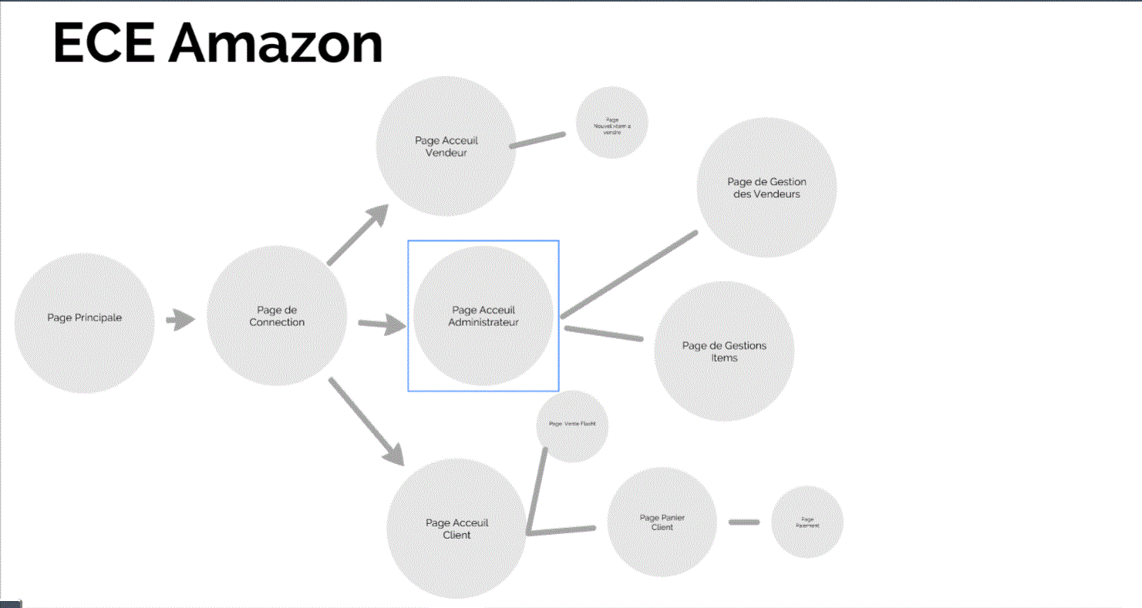
Conception du back: modèle entité association

Slide 4
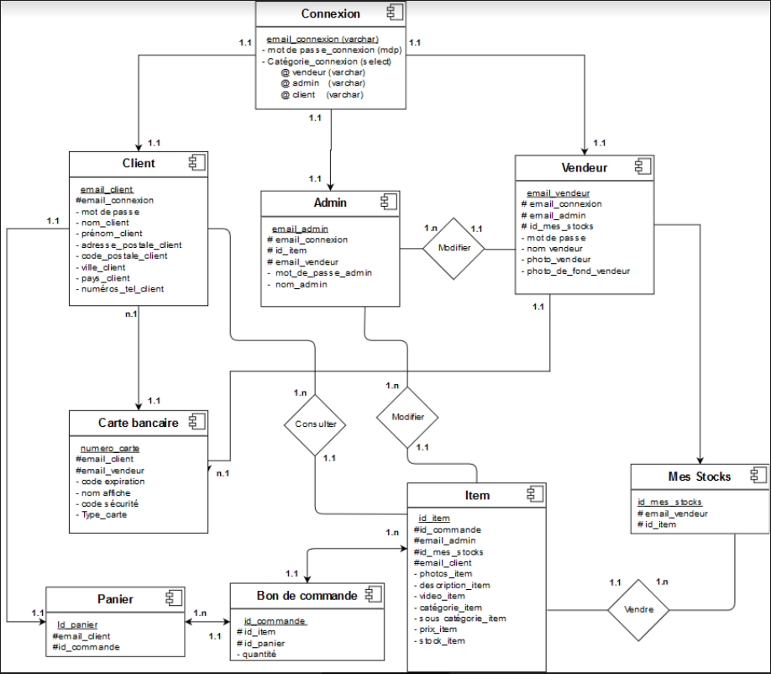
Conception du back: modèle relationnel

Slide 5
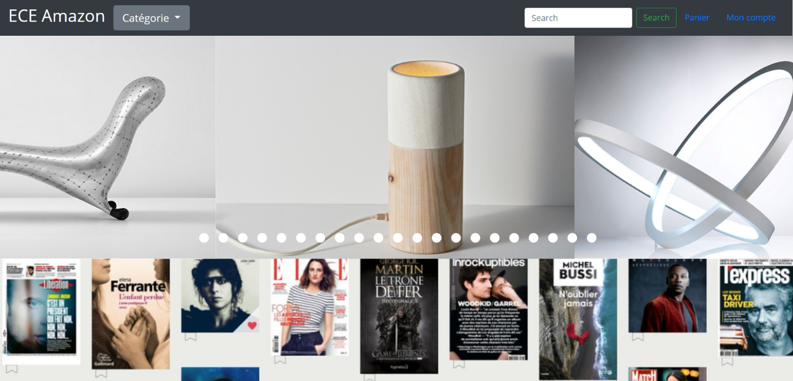
Design du front: Canvas

Slide 6
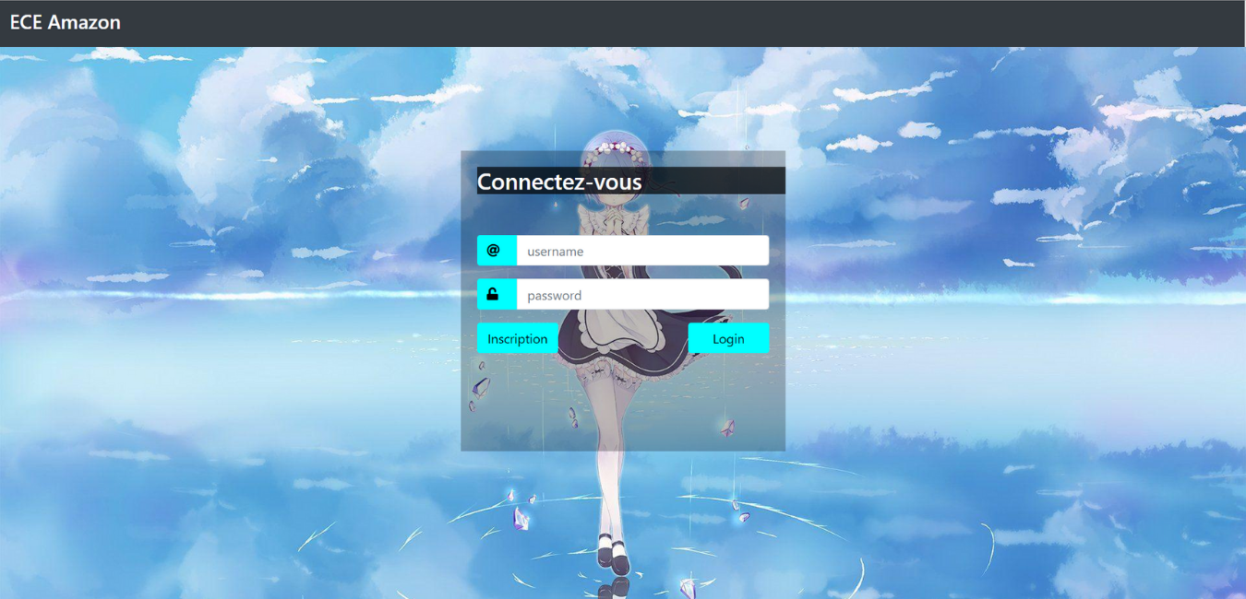

Slide 7
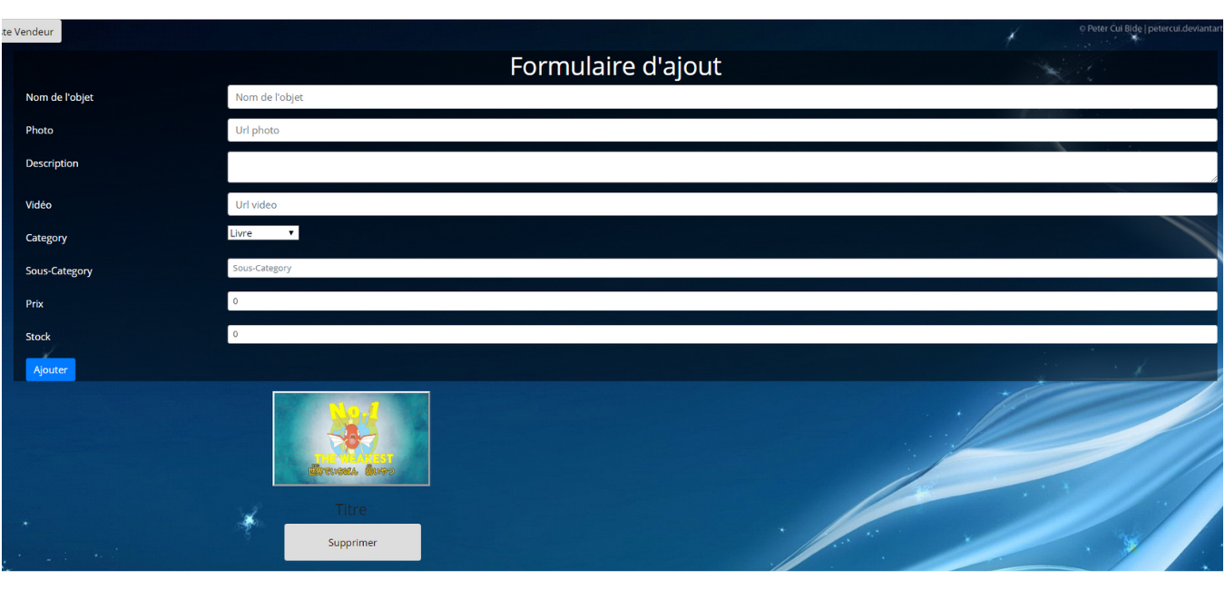

Slide 8
Spécifications fonctionnelles
Bootstrap: navbar

Slide 9
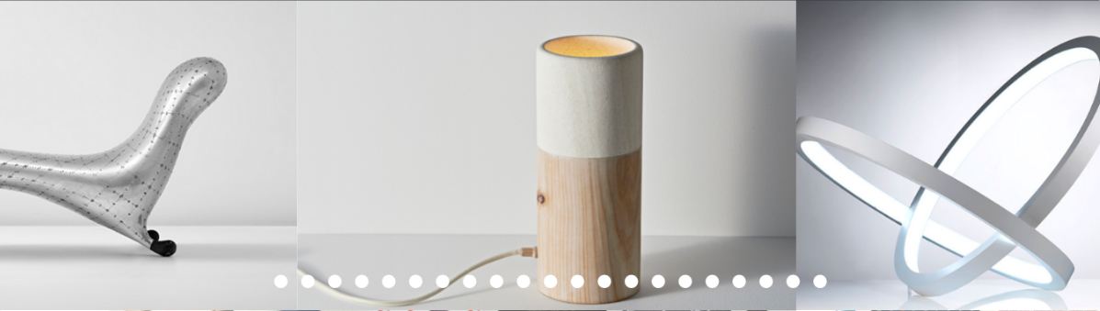
Bootstrap: carrousel

Slide 10
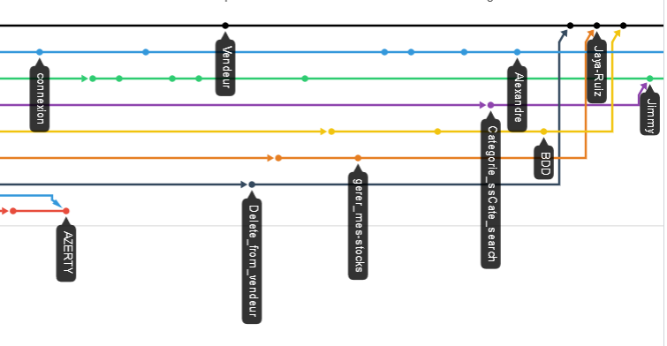
Versioning GIT:

Slide 11
Bilan individuel et collectif:
Jimmy: J'ai beaucoup apprécié ce projet. En effet il m'a permit de découvrir une petite partie du travail nécessaire pour concevoir un site web. De plus, la partie conception de l'interface utilisateur m'a beaucoup intéressé, où et comment agencer les différents boutons et images pour attirer l'utilisateur.
Alexandre: Ce projet a été très instructif tout en étant amusant. Il m’a permis de comprendre et assimiler l’usage des différents langages de web qui ensemble permettent de concevoir ces sites web. J’ai trouvé à la fois la conception du front end et du back end intéressante.
Jaya-Ruiz: Ce projet nous à permis de mettre en pratique tout nos connaissance web, acquise durant ce début semestre. J’ai trouvé particulièrement intéressante la partie concernant la gestion des bases de données ainsi que la conception du back.

Slide 12
Merci de votre attention.

Slide 13
Bibliographie:
https://www.php.net/
https://bootsnipp.com/
https://stackoverflow.com/
https://www.w3schools.com/
https://www.canva.com/
https://www.draw.io/

